Slide 1
BCSC IDEA Hackathon 8조
인간은 어떻게 정보를 처리하는가
: 효율적 탐색과 조기 종결
기나연, 김정훈, 박진영, 안동렬, 우서인, 지해인, 최준환

Slide 2
목차
1. ‘내가 모른다’는 사실을 빠르게 자각하는 인간 신경 메커니즘의 추측
1.1. 범주화의 다양성
1.2. 망각과 조기 판단
1.3. 대규모 내재적 네트워크의 감지 시스템
2. 가설을 검증하기 위한 실험방법
3. 신경 메커니즘의 인공지능 시스템 적용
3.1. 범주화 → 외부 메모리 시스템, LLM
3.2. 망각을 통한 정보 클러스터 경량화
3.3. 삼중 네트워크 모델-통합 모듈 시스템

Slide 3
1. 인간은 ‘내가 모른다는 사실을 어떻게 (빨리) 알아채는지’ 그 메타인지의 신경 메커니즘을 추측하시오.

Slide 4
1.1. 범주화를 통한 정보의 다양한 구조화
정보 수용 단계: 감각 기관, 감각 피질
⇨ 표상의 형태로 정보 임시 저장
정보의 분리 및 재연결: 해마(CA3), 치상회
⇨ 표상의 세분화, 요소 간 재연결
범주 선택: 전외측 전전두엽 피질
⇨ 기존 범주와 비교 및 새로운 범주 형성
의미 네트워크 형성: 측두극
⇨ 감각 정보, 경험과 통합하여 의미적 지식 허브인 측두극에 저장

Slide 5
1.2. 망각을 통한 기억의 공간 효율화
신경 가소성 → (1) 신경 회로 생성
신경 가소성 → (2) 신경 회로 소멸 = 망각 by 항상성, 경쟁
⇨ 불필요한 & 오래된 정보 제거, 중요한 & 최근의 정보 저장 => 정보의 효율적 저장
수동적 소멸 (X)
다양한 신경 및 분자 메커니즘을 통해 적극적으로 조절되는 생물학적 과정 (O)
⇨ 인지 기능의 효율성 유지

Slide 6
1.2. 인간 메타인지의 조기 판단 전략
정보의 다양한 구조화
망각
조기종결과 착각: 조기 판단을 통한 뇌의 에너지 소모 중지, 착각의 가능성
질문
모든 데이터의 전수 조사
인공지능 :
질문
효율성 판단
정보탐색 중단
인간 :
Notes:
정보의 다양한 구조화
망각
->기억의 효율적인 사용
조기종결과 착각:
인공지능: 명령->모든 데이터의 전수 조사
인간: 질문->효율성 판단 과정->정보탐색 중단: 조기 판단
기억의 탐색과 인지적 판단 과정의 지속은 엄청난 에너지를 소모하게 되므로, 사람은 숙고의 과정을 중지하고, 안다/모른다의 판단을 조기에 결정한다.
이러한 과정에서 뇌는 ‘인지적 착각’ 유발 가능
초기 인류의 생존 방식(fight or flight)과 연결

Slide 7
1. 효율적 탐색 및 조기 종결(가설)
삼중 네트워크 모델: DMN, CEN, SN의 상호작용
ACC(SN의 핵심 허브)의 갈등 감지
rlPFC의 조기 종결 결정 및 판단
인간의 메타인지 판단은 완벽한 정보 탐색의 결과가 아닌, 제한된 인지 자원을 효율적으로 사용하기 위해 ‘탐색’과 ‘판단’ 사이의 균형을 맞추는 적응적 과정
Notes:
메타인지 판단이 완벽한 정보 탐색의 결과가 아니라, 제한된 인지 자원을 효율적으로 사용하기 위해 '탐색'과 '판단' 사이의 균형을 맞추는 적응적 과정

Slide 8
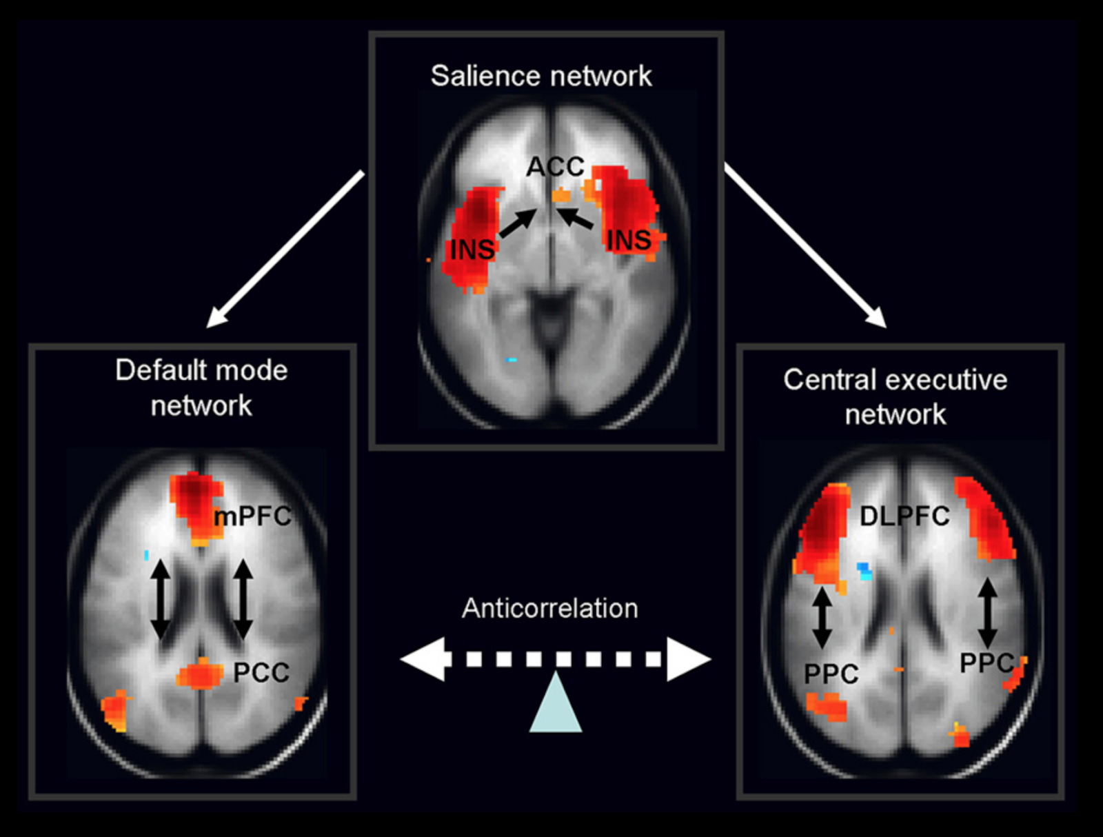
​1.3. 삼중 네트워크 모델
DMN(디폴트 모드 네트워크):
기본 상태일 때 활성화
핵심 영역: 내측 전전두피질(mPFC), 후측 대상피질(PCC), 두정엽 일부(Precuneus), 내측 측두엽(MTL)에 위치한 해마 형성체 등
전두극피질(rlPFC): DMN의 일부 혹은 밀접하게 상호작용하는 영역
Notes:
기본 상태일 때 활성화되는 네트워크,
외부 과제에 집중하지 않고, 소위 멍 때리거나 휴식 시에 활성화
‘내부 지 향적 사고 담당(자기 성찰, 과거의 기억 회상, 미래 계획, 타인의 마음 추론 등)
내측 전전두피질(mPFC), 후방 대상피질(PCC), 두정엽 일부(Precuneus), 내측 측두엽(MTL)에 위치한 해마 형성체 등
전두극피질(rlPFC): DMN의 일부 혹은 밀접하게 상호작용하는 영역으로 여겨진다.

Slide 9
​1.3. 삼중 네트워크 모델
CEN(중앙 집행 네트워크):
고도로 집중한 상태에서 활성화
작업 기억, 문제 해결, 의사 결정, 주의 통제 등의 작업
앎과 모름을 가리기 위해 초기 정보를 탐색하는 과정
핵심 영역: 배외측 전전두피질(DLPFC), 후측 두정피질(PPC) 등
CEN은 중요 자극을 감지한 SN 으로부터 주의 전환 신호를 받고, CEN 이 활성화되면 DMN 은 억제되게 된다.
Notes:
신경전달물질(도파민, 노르에피네프린, 세틸콜린 등)에 의해 조절
세틸콜린을 통해서 기억 정보의 형성과 인출을 역동적으로 조절하게 된다.
배외측 전전두피질(DLPFC), 후측 두정피질(PPC) 등

Slide 10
​1.3. 삼중 네트워크 모델
SN(현저성 네트워크):
‘무엇이 중요한지’ 감지
사회적 당혹감, 인지적 오류, 생리적 사건 등 광범위한 영역에 반응
CEN과 DMN 사이 활동을 조절하는 ‘스위치’ 역할
핵심 영역: 전측 뇌섬엽(Anterior Insula), 전측 대상피질(ACC)
전측대상피질(ACC): 메타인지 과정에서 ‘갈등(불확실성) 모니터링’의 핵심 영역
Notes:
SN의 기능은 특정 영역에 국한되지 않으며, 생리적 상태부터 사회적 당혹감, 인지적 오류에 이르는 광범위한 사건에 반응

Slide 11
신경 메커니즘
(​1) 다중 경로 탐색(CEN)
(2) 갈등 신호 모니터링(SN 내 ACC)
(3) 조기 종결 결정 및 판단(rlPFC)
확실한 앎
질문
SN
CEN
답
불확실성 신호
조기종료
판단
ACC
활성화
rlPFC
활성화
답

Slide 12
(1) CEN의 다중 경로 탐색
질문 → CEN 모드 활성화: 즉시 정보 탐색
복합 네트워크를 통해 관련된 모든 경로를 동시에 활성화
정보의 구조화 원리에 따라, 저장된 엔그램(기억)은 의미, 경험, 감각 등 여러 속성으로 연결된 복합 네트워크를 형성
확실한 앎
질문
SN
CEN
답
Notes:
문제와 같은 “예멘의 수도 사나의 60대 인구 수를 아는가?” 등의 질문을 받았을 때, 먼저 CEN 모드가 활성화되어 즉시 정보 탐색에 착수
탐색은 단일 경로를 따라 순차적으로 모든 데이터를 조사하는 방식이 아닌, 앞서 설명한 복합 네트워크(범주화의 다양성 원리에 따라, 저장된 엔그램(기억)은 의미, 경험, 감각 등 여러 속성으로 연결된 복합 네트워크를 형성) 를 통해 관련된 모든 경로를 동시에 활성화

Slide 13
(2) ACC의 갈등 감지
SN, 특히 전측대상피질(ACC)이 CEN의 탐색 과정 발생하는 ‘신호의 질’ 평가
⇨ 명확한 ‘앎’의 경우: 강력하고 명확한 엔그램이 활성화되고 ACC 갈등 신호는 거의 발생하지 않음
⇨ 명확한 엔그램이 활성화되지 않은 경우: 불확실한 상태에 돌입
단편적이고 서로 모순되는 여러 기억 조각들이 동시에 활성화될 때 ACC는 이를 '인지적 갈등‘ 또는 '불확실성'으로 감지하며 강력한 갈등 신호 발생
질문
SN
CEN
답
불확실성 신호
ACC
활성화
Notes:
CEN 의 탐색이 진행되는 동안, 뇌의 '경보 시스템' 이라고 부를 수 있는 SN, 그 중에서도 전측대상피질(ACC)이 탐색 과정을 실시간으로 모니터링
모니터링을 통해 CEN 의 인지 과정에서 명확한 엔그램이 활성화되면 해당 탐색에 대한 명확하게 알고 ACC 갈등 신호는 거의 발생하지 않음
하지만 명확한 엔그램이 활성화되지 않으면, 인간은 불확실한 상태에 돌입
서로 모순되는 여러 기억 조각들이 동시에 활성화될 때 ACC 는 이를 '인지적 갈등' 또는 '불확실성'으로 감지하며 강력한 갈등 신호 발생시킴

Slide 14
(3) rlPFC의 조기 종결 판단
ACC의 갈등 신호가 일정 수준을 넘어서면 rlPFC에 의해 탐색을 조기에 중단하고 '모른다' 혹은 '안다' 의 결론을 내린다.
ACC 의 갈등신호가 높을수록 rlPFC 의 활성화 정도가 높아진다.
이때 갈등을 해결하는데 드는 인지적 비용이 너무 높다고 판단되면, 탐색을 강제로 중단시킨다.
질문
SN
CEN
답
불확실성 신호
조기종료
판단
ACC
활성화
rlPFC
활성화
답
Notes:
rlPFC 의 조기 종결 판단은 이 가설의 핵심으로 ACC 가 보낸 갈등 신호가 일정 수준을 넘어서면 뇌는 비효율적인 탐색을 계속하지 않고 조기에 중단하고 '모른다' 혹은 '안다' 의 결론을 내린다.
이 결정의 판단은 전두극피질(rlPFC)의 개입으로 이루어짐
ACC 의 갈등신호가 높을수록 rlPFC 의 활성화 정도 역시 높아지며, 이때 갈등을 해결하는데 드는 인지적 비용이 너무 높다고 판단되면, 탐색을 강제로 중단시키는 차단기 역할을 하게 된다.
이는 탐색을 조기 중단하게 되는 메커니즘으로 작용
더 이상 찾아봐야 소용없으니, 이 시점에서 결론을 내리자는 효율적인 결정

Slide 15
➤ 착각의 발생
rlPFC의 조기 종결과 판단 과정에서 착각이 발생할 수 있다.
(1) 알 (수 있)지만 ‘모른다’고 착각
저장된 정보에 대한 숙고를 통해 정답을 도출할 수 있는 경우였더라도, rlPFC의 탐색 강제 중단 명령으로 인해 ‘모른다’라고 대답할 수 있다.
(2) 모르지만 ‘안다’고 착각
rlPFC가 갈등 신호 및 CEN의 탐색 정보를 통합하며 자신감에 대한 과보정으로 정확히 알 수 없는 내용을 안다고 답할 수 있게 된다.

Slide 16
2. 당신의 가설(추측)이 맞는지 틀렸는지, ‘검증할 수 있는 실험 방법’을 명확하면서도 정교하게 제안하시오.

Slide 17
검증 가정 및 목표
가정 1. 동시적 인그램 탐색, CEN:
초기 기억 탐색은 관련된 모든 경로를 동시에 활성화하는 방식으로 이루어진다.
가정 2. 전측대상피질-갈등 신호, ACC-Conflict:
ACC는 CEN 과정의 결과물을 지속적으로 모니터링하여 인출된 기억 흔적들의 불확실성, 단편성, 또는 상호 경쟁에 비례하는 ‘인지적 갈등’ 신호를 생성한다.
가정 3. 전두극피질-조기 종료, rlPFC-Termination:
rlPFC는 ACC로부터 갈등 신호를 입력받는다. 이 신호가 특정 임계값을 초과하면 rlPFC는 탐색 과정을 능동적으로 종료시켜 ‘모른다’는 판단을 내리게 한다.
가정 4. 네트워크 동역학:
ACC와 rlPFC 간의 기능적 연결(functional coupling)은 원초적인 갈등 신호를 ‘탐색 중단’이라는 메타인지적 결정으로 변환하는 핵심적인 연결 고리이다. 이 상호작용은 고도의 불확실성 상황에서 특히 강화될 것이다.
Notes:
가정 1. 동시적 인그램 탐색, CEN:
초기 기억 탐색은 의식적인 결과 인지 이전의 기억 네트워크 전반에 걸쳐 신속하고, 병렬적이며, 광범위하게 분산된 탐색을 촉발한다. 이 과정은 단일 경로를 순차적으로 탐색하는 것이 아니라, 관련된 모든 경로를 동시에 활성화하는 방식으로 이루어진다.
가정 2. 전측대상피질-갈등 신호, ACC-Conflict:
현저성 네트워크의 일부인 전측대상피질은 CEN 과정의 결과물을 지속적으로 모니터링한다. ACC는 인출된 기억 흔적들의 불확실성, 단편성, 또는 상호 경쟁에 비례하는 ‘인지적 갈등’ 신호를 생성한다.
가정 3. 전두극피질-조기 종료, rlPFC-Termination:
전두극피질(rostrolateral prefrontal cortex, rlPFC)은 ACC로부터 갈등 신호를 입력받는다. 이 신호가 특정 임계값을 초과하면(즉, 지속적인 탐색의 비용-편익 비율이 높다고 판단되면), rlPFC는 탐색 과정을 능동적으로 종료시켜 ‘모른다’는 판단을 내리게 한다. 이는 비효율적인 인지적 노력을 차단하는 ‘회로 차단기’ 역할을 한다.
가정 4. 네트워크 동역학:
ACC와 rlPFC 간의 기능적 연결(functional coupling)은 원초적인 갈등 신호를 ‘탐색 중단’이라는 메타인지적 결정으로 변환하는 핵심적인 연결 고리이다. 이 상호작용은 고도의 불확실성 상황에서 특히 강화될 것이다.

Slide 18
실험 접근법 개요
1단계 (상관관계 규명):
동시 뇌파-기능적 자기공명영상(EEG-fMRI) 측정을 통해 모델이 제안하는 신경 활동의 시간적 순서(temporal dynamics)와 공간적 위치(spatial localization) 사이의 상관관계를 규명한다.
2단계 (인과관계 검증):
경두개 자기 자극법(Transcranial Magnetic Stimulation, TMS)을 사용하여 rlPFC의 기능을 일시적으로 교란시킨 후, 예측된 행동 변화를 관찰함으로써 rlPFC의 인과적 역할을 증명한다.

Slide 19
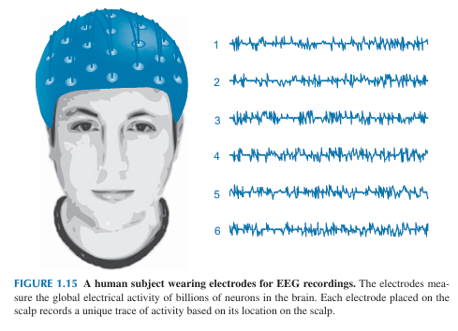
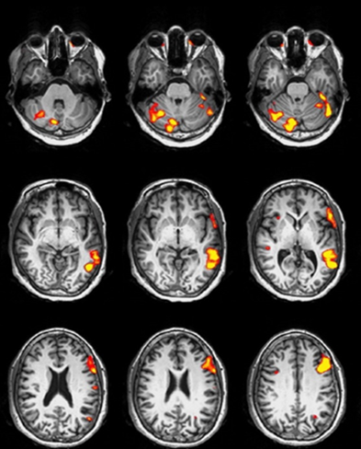
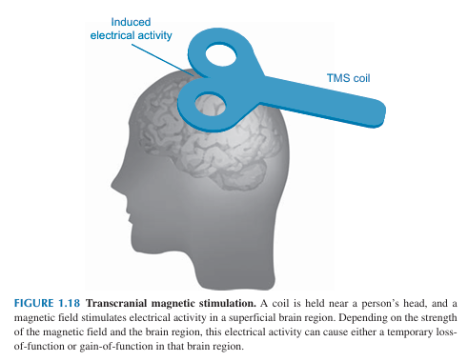
실험 장비 및 기법
뇌파 (EEG)
뛰어난 시간 해상도를 통해 모델이 제안하는 인지 사건들의 순서를 빠르게 포착할 수 있다.
기능적 자기공명영상 (fMRI)
뛰어난 공간 해상도를 통해 인지활동이 발생하는 정확한 뇌 영역 (ACC, rlPFC를 특정하여)을 관찰할 수 있다.
TMS
비침습적 뇌자기자극법을 통해 특정 뇌영역 (rlPFC) 을 일시적으로 억제할 수 있다.

Slide 20
실험 패러다임: 수정된 지식 과제
쉬움 (Easy): 인출 빈도가 매우 높은 일반 상식 질문
⇨ 빠르고 갈등이 적은 '앎' 반응을 유도하여, 성공적인 기억 인출의 기준선(baseline) 신경 활동을 측정
어려움 (Hard): 인출 빈도가 낮은 일반 상식 질문
⇨ 조건은 '앎', '모름', 그리고 높은 갈등 상태인 '혀끝 현상(Tip-of-the-Tongue, TOT)'을 복합적으로 유도, ACC의 갈등 신호와 rlPFC의 종료 메커니즘이 가장 활발
불가능/새로움 (Impossible/Novel): 허구의 질문
⇨ 참가자가 즉시 정보의 부재를 인식
CEN의 초기 기억탐색도 유도되지 않고, 최소한의 갈등으로 신속한 '모름' 반응을 예상
Notes:
본 실험은 인지적 갈등을 체계적으로 조작하고 탐색 종료 과정을 분리해내기 위해 설계된 독창적인 과제를 사용한다. 이 설계의 창의 성은 단순히 '앎'과 '모름'을 대조하는 것을 넘어, 서로 다른 유형의 '모름'을 유도하여 rlPFC의 '회로 차단기' 기능을 명확히 드러내는 데 있다. 참가자들은 세 가지 유형의 질문에 답하게 된다.

Slide 21
예상 문항 리스트
쉬운 유형 (Easy)
사람의 손가락 개수는 몇 개인가?
(숫자카드를 보여주며) 이 숫자는 무엇인가?
지구는 무슨 모양인가?
어려운 유형 (Hard)
김민복이라는 사람을 아는가?
예멘의 수도 사나에서 60대 인구 수는 얼마나 될까?
(얼굴 사진을 보여주고) 이 사람을 아는가?
불가능/새로움 유형 (Impossible/Novel)
2976년 세계 경제규모 101위국의 수도는 어디인가?
에버랜드의 수도는 어디인가?

Slide 22
핵심적인 대조 분석
[어려움-모름] 시행의 신경 활동 = 탐색 + 갈등 + 종료
[불가능-모름] 시행의 신경 활동 = 새로움 탐지 + (최소한의) 종료
결과적으로 같은 ‘모름’ 답변이지만 제시한 가설 모델에 따를 경우, 다른 신경활동이 관찰될 것으로 판단

Slide 23
구체적인 결과 예측
가설 | 모델 구성 요소 | 주요 방법론 | 핵심 지표 / 분석 | 검증을 위한 예측 결과
가정 1 | CEN 탐색 | EEG / fMRI | 초기 후방 ERP / 네트워크 활성화 (쐐기앞소엽, 내측 측두엽) | 자극 제시 직후 '앎'과 '모름' 판단 간에 상이한 초기 신경 신호가 관찰되어, 서로 다른 탐색 동역학을 반영함.
가정 2 | ACC 갈등 | EEG / fMRI | ACC의 강한 신호 / 중앙 전두엽 ERP (N2/FRN) | '불확실/TOT' 및 어려운 '모름' 시행에서 신호 진폭이 최대가 되며, 인출 갈등 수준에 따라 조절됨.

Slide 24
구체적인 결과 예측
가설 | 모델 구성 요소 | 주요 방법론 | 핵심 지표 / 분석 | 검증을 위한 예측 결과
가정 3 | rlPFC 종료 | fMRI | rlPFC의 강한 신호 | ACC 갈등 신호에 의해 파라미터적으로 조절됨. 특히 높은 갈등을 유발하는 시행에서 '모름' 반응 직전에 활성화가 정점에 이름.
가정 4 | ACC-rlPFC 연결 | fMRI | PPI 기능적 연결성 | '모름' 판단으로 종료되는 높은 갈등 시행에서 ACC와 rlPFC 간 기능적 연결성이 특이적으로 증가함.

Slide 25
1단계 (상관관계 규명)
(1) 여러가지 유형의 질문을 제시한다. (쉬움/어려움/불가능)
(2) 피험자는 질문에 대해 총 3가지 버튼 중 하나를 4초 제한 시간을 두고 누르도록 한다.
⇨ 버튼은 (A), (B), (C) 중 하나
(A): 앎 (확신있게 앎)
(B): 앎/모름 (알든 모르든 확신이 없음)
(C): 모름 (확신있게 모름)
⇨ 이때 피험자가 답을 하는 과정을 fMRI로 측정
fMRI 결과를 분석하고, (B) 버튼을 누른 경우에 한해 PPI 분석을 진행한다.
⇨ PPI 분석이란, 단순히 어느 영역이 활성화되었는지 보는 것이 아닌, 두 개의 영역이 특정 조건에서 어떻게 연결성 변화가 일어났는지를 보기 위한 분석 방법을 의미한다.

Slide 26
1단계 (상관관계 규명)
fMRI 영상 분석을 통해 다음을 검증할 수 있다.
가정 1 CEN 탐색 네트워크
가정 2 ACC 갈등감지: (B) 버튼을 누른 경우에만 활성화
가정 3 rlPFC 활성화: (B) 버튼을 누른 경우에만 활성화
(가정1)-(가정2)-(가정3)이 순서대로 일어났는지의 여부
가정 4 ACC와 rlPFC의 인과적 연결성
⇨ 가정 4의 경우, (B) 버튼을 누른 경우에만 특이적으로 강화됨을 ‘정신생리학적 상호작용(PPI) 분석’을 사용하여 확인할 수 있다.
⇨ PPI 분석: 두 개의 영역 사이의 연결성이 특정 조건에서 어떻게 변화하는지를 보기 위한 분석 방법

Slide 27
2단계 (인과관계 검증)
가정 3,4를 통한 rlPFC의 조기판단종료 기능 검증
왼쪽 rlPFC에 표적화하여 TMS를 이용해 억제시킨 후, 위의 질문을 제시한 후 버튼 3가지 중 하나를 10초 제한 시간을 두고 답을 하도록 한다.
⇨ 왼쪽 rlPFC: 특히 추상적인 과제 순서의 모니터링에 관여하는 것으로 보고됨
⇨ 가짜 TMS를 사용하여 동일한 소리와 감각을 유발하여 TMS자체에 대한 인식을 최소화한다. (통제 변인)

Slide 28
2단계 (인과관계 검증)
가정 3,4를 통한 rlPFC의 조기판단종료 기능 검증
예상 반응 :
rlPFC를 억제할 경우, [여러운 질문 -> 모름] 시행의 반응 시간은 통제 조건에 비해 유의미하게 증가할 것이다.
착각 (1) [알(수 있)지만 모른다고 조기판단] 을 통한 rlPFC의 기능을 검증할 수 있다. 비효율적이라고 판단한 탐색을 조기에 중단하는 메커니즘이 사라지는 것이기 때문에 오히려 [어려운 질문]에 대한 답의 정확도가 증가하는 현상이 관측될 것이다.
착각 (2) [모르지만 안다고 조기판단] 을 통한 rlPFC의 기능을 검증할 수 있다. rlPFC는 인출된 정보의 질을 평가하는 메타인지적 품질 관리에도 관여하는 것으로 알려져 있기에, rlPFC가 억제될 경우, [어려운 질문 -> 모름] 질문을 [어려운 질문 -> 앎]으로 보고하는 오류가 증가할 것이다.
.
Notes:
rlPFC를 억제할 경우, [여러운 질문 -> 모름] 시행의 반응 시간은 통제 조건에 비해 유의미하게 증가할 것이다.
착각 (1) [알(수 있)지만 모른다고 조기판단] 을 통한 rlPFC의 기능을 검증할 수 있다. 비효율적이라고 판단한 탐색을 조기에 중단하는 메커니즘이 사라지는 것이기 때문에 오히려 [어려운 질문]에 대한 답의 정확도가 증가하는 현상이 관측될 것이다.
착각 (2) [모르지만 안다고 조기판단] 을 통한 rlPFC의 기능을 검증할 수 있다. rlPFC는 인출된 정보의 질을 평가하는 메타인지적 품질 관리에도 관여하는 것으로 알려져 있기에, rlPFC가 억제될 경우, [어려운 질문 -> 모름] 질문을 [어려운 질문 -> 앎]으로 보고하는 오류가 증가할 것이다.
.

Slide 29
3. 인공지능도 자신이 모른다는 메타인지를 가질 수 있도록 하려면 어떻게 설계해야할 지 1번으로부터 얻은 인간의 신경 매커니즘을 인공지능 시스템에 적용해보시오.

Slide 30
3.1 범주화 → 외부 메모리 시스템, LLM
LLM : 특정 단어, 문장 + ?
그 다음에 무엇이 올지 판단하는 모듈
= 범주에 소속될 대상
LLM: 개별 토큰을 벡터값으로 변환 → 트랜스포머 아키택처로 문맥 고려해 벡터값 수정한다.
+ 벡터 DB 유사한 벡터를 찾아맥락을 불러옴으로써 확장된 맥락을 이해한다.

Slide 31
3.2 망각을 통한 정보 클러스터 경량화
망각 ​
forgetting
유지 및 강화​
consolidation

Slide 32
Encoding module​
Engram pool​
Consolidation
module​
Main module​
Transformer 기반​
입력 데이터를 의미 기반 벡터로 인코딩​
​
학습 시 attention map을 통해 학습 강도 기록​
기억된 벡터를 engram cell 단위로 저장​
​
생성 시간, 학습 강도, 회상 빈도, 연관 키워드 벡터, consolidation flag 등의 메타 데이터 보유​
일정 임계 (threshold) 이상의 relevance 또는 반복 학습 시 기억을 장기 기억 상태로 전이​
시간 기반 감쇠,​
활성화 간섭,​
relevance score 하락 시 encgram 을 삭제 또는 약화 ​

Slide 33
입력 벡터 간 내적 연산을 통해 서로 간의 관계 (유사도)를 계산​
각 토큰이 다른 토큰을 얼마나 ‘참조’할지 정함​
핵심 구성: Query, Key, Value

Slide 34
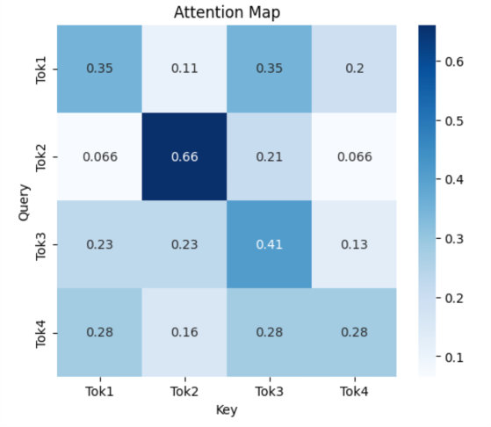
Attention map
• Query × Key 계산 후 softmax로 주의도(attention score) 산출​
•각 셀은 Query 토큰이 Key 토큰에 집중한 정도를 나타냄​
•합: 각 행의 attention weight 합은 1

Slide 35
3.3 삼중 네트워크 모델-통합 모듈 시스템
CEN 유사체: 핵심 응답 생성 모듈
LLM과 RAG를 통한 전수 탐색 역할
SN 유사체: 불확실성 감시 모듈
CEN 모니터링 및 불확실성 신호 생성
rlPFC 유사체: 메타인지 통합 및 최종 판단 모듈
최종적 판단, ‘모름’의 상태로 판단 확정

Slide 36
참고 문헌
Botvinick, M. M., Cohen, J. D., & Carter, C. S. (2004). Conflict monitoring and anterior cingulate cortex: an update. Trends in cognitive sciences, 8(12), 539–546.
Davis, R. L., & Zhong, Y. (2017). The biology of forgetting—A perspective. Neuron, 95(3), 490–503.
Fleming, S. M., & Dolan, R. J. (2012). The neural basis of metacognitive ability. Philosophical transactions of the Royal Society of London. Series B, Biological sciences, 367(1594), 1338–1349.
Fleming, S. M., Huijgen, J., & Dolan, R. J. (2012). Prefrontal contributions to metacognition in perceptual decision making. The Journal of neuroscience : the official journal of the Society for Neuroscience, 32(18), 6117–6125.
Hardt, O., Nader, K., & Nadel, L. (2013). Decay happens: The role of active forgetting in memory. Trends in Cognitive Sciences, 17(3), 111–120.
Ko, J. H., Ptito, A., Monchi, O., Cho, S. S., Van Eimeren, T., Pellecchia, G., Ballanger, B., Rusjan, P., Houle, S., & Strafella, A. P. (2009). Increased dopamine release in the right anterior cingulate cortex during the performance of a sorting task: a [11C]FLB 457 PET study. NeuroImage, 46(2), 516–521.
Menon, V. (2023). 20 years of the default mode network: A review and synthesis. Neuron, 111(16), 2469–2487.
Molenberghs, P., Trautwein, F. M., Böckler, A., Singer, T., & Kanske, P. (2016). Neural correlates of metacognitive ability and of feeling confident: a large-scale fMRI study. Social cognitive and affective neuroscience, 11(12), 1942–1951.

Slide 37
참고 문헌
Pardossi, S., Cuomo, A., & Fagiolini, A. (2024). Unraveling the Boundaries, Overlaps, and Connections between Schizophrenia and Obsessive-Compulsive Disorder (OCD). Journal of clinical medicine, 13(16), 4739.
Saccenti, D., Moro, A. S., Sassaroli, S., Malgaroli, A., Ferro, M., & Lamanna, J. (2024). Neural correlates of metacognition: Disentangling the brain circuits underlying prospective and retrospective second-order judgments through noninvasive brain stimulation. Journal of neuroscience research, 102(4), e25330.
Seeley W. W. (2019). The Salience Network: A Neural System for Perceiving and Responding to Homeostatic Demands. The Journal of neuroscience : the official journal of the Society for Neuroscience, 39(50), 9878–9882.
Taylor, S. F., Martis, B., Fitzgerald, K. D., Welsh, R. C., Abelson, J. L., Liberzon, I., Himle, J. A., & Gehring, W. J. (2006). Medial frontal cortex activity and loss-related responses to errors. The Journal of neuroscience : the official journal of the Society for Neuroscience, 26(15), 4063–4070.
Yassa, M. A., & Stark, C. E. L. (2011). Pattern separation in the hippocampus. Trends in Neurosciences, 34(10), 515–525.

